Slide 1
FATSA MESLEKİ VE TEKNİK ANADOLU LİSESİ BESLENME DOSTU OKUL PROGRAMI 2018

Slide 2
SAĞLIKLI BESLENME
SAĞLIKLI BESLENME

Slide 3
Sağlıklı Beslenme Nedir?
Sağlıklı beslenme, “besin değeri yüksek, günlük olarak alınması gereken protein, karbonhidrat, yağ, mineral ve vitaminleri içeren gıdaların, sağlığı korumak, iyi hissetmek ve enerji vermesi için dengeli olarak tüketilmesidir”.

Slide 5
SAĞLIKLI BÜYÜME VE GELİŞME İÇİN
Güne kahvaltı yaparak başlayın.
Her gün en az iki bardak süt için.
Sebze ve meyve tüketimini artırın.
Daha az şeker ve şekerli besin tüketin.
Daha az tuz kullanın.
Yeterli ve dengeli beslenin.
Öğün atlamayın.
Spor yaparak kemiklerinizi güçlendirin.

Slide 7
BESLENME PİRAMİDİ

Slide 8
Beslenme piramidi 5 ana besin grubunu içerir
Piramit en altta yer alan ve sıklıkla tüketilmesi gereken karbonhidratlarla başlar ve daha az tüketilmesi gereken gıdalara doğru gider. Bu besin grupları karbonhidratlar, mineraller, proteinler, yağ ve şekerdir. Beslenme piramidi gıdaların doğru seçimi için rehberiniz olmalıdır.

Slide 9
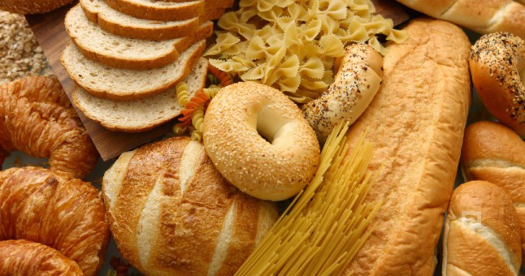
Karbonhidratlar:Alt grupta yer alan ve sıklıkla tüketilmesi gereken gıdalardır. Karbonhidratlar pirinç, bulgur, makarna gibi tahıllardır.

Slide 10
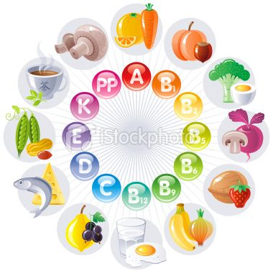
Mineraller: Sağlıklı yaşam için gereklidir. Mineraller (kalsiyum, bakır, iyot, demir, çinko vb.) sebze ve meyvelerde bulunur, hücre korunması ve sağlıklı diş, kemik, cilt yapısı için önemlidir. Mineraller ayrıca kalp ritmi, kan basıncı, vücuttaki sıvı dengesi gibi daha birçok düzenleyici fonksiyonlarda rol oynar.

Slide 11
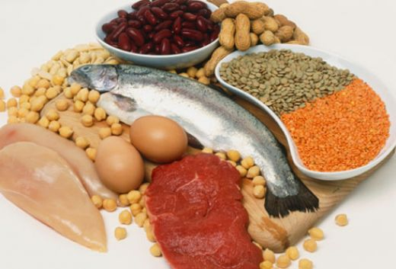
Proteinler: Vücudun en etkili kalori yakıcı bölümü olan kas dokusunu güçlendirmek açısından çok önemlidir. Protein ette, süt ürünlerinde ve daha az olarak hububat ürünlerinde bulunmaktadır.

Slide 12
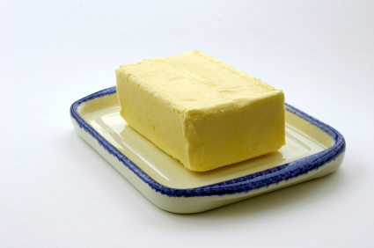
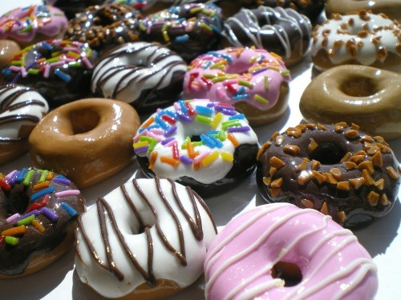
Yağ-şeker: Yağ ve şeker, çok az tüketilmesi gereken gıdalardır fakat A, D, E ve K vitaminleri gibi vücudumuz için önemli vitaminleri taşıma görevi yaptıklarından dolayı sağlığımız için yenilmesi de çok önemlidir. Sıvı ve katı yağlar, şeker ve tatlılar bu grupta yer alır.

